Slide 1
Муниципальное казенное учреждение для детей, нуждающихся в психолого-педагогической и медико-социальной помощи «Центр диагностики и консультирования»
Дисциплина
на уроках
Нериз Е.В.,
методист службы координационной работы и методического обеспечения
г. Сургут, 2021

Slide 2
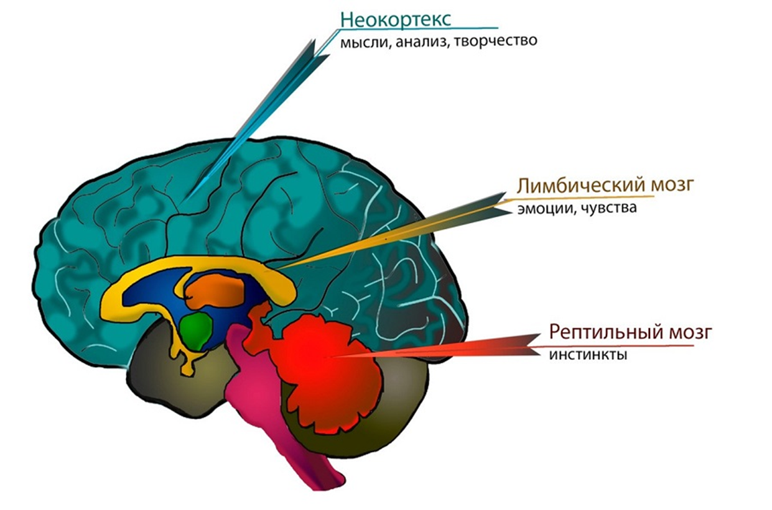
Безопасная среда

Slide 3
УЧЕБНАЯ МОТИВАЦИЯ
ВНЕШНЯЯ МОТИВАЦИЯ –
побуждение к действию через внешние стимулы
ПОЛОЖИТЕЛЬНАЯ МОТИВАЦИЯ
ВНУТРЕНЯЯ МОТИВАЦИЯ – побуждение к действию через внутреннюю потребность

Slide 4
ОСМЫСЛЕННОЕ ОБУЧЕНИЕ
ВНУТРЕННЯЯ МОТИВАЦИЯ
КОМПЕТЕНТ
НОСТЬ
ИНТЕРЕС
АВТОНОМИЯ

Slide 5
ИНТРИГА
Структура урока
ЗАВЯЗКА
ПОИСК
РАЗВЯЗКА

Slide 6
СПОСОБЫ АКТИВИЗАЦИИ ИНТЕРЕСА
ТЕМА УРОКА
ВОПРОСЫ
ПРОЕКТЫ
Примеры проблем, решённых с помощью данной темы
Формулировать в виде вопроса (как сложить два отрицательных числа)
Работа над понятием (от каких двух слов происходит первообразная?)
Лодка с большим количеством гальки плывет по озеру. Гальку выбрасывают во впадину в озере. В это время уровень воды в озере (по отношению к берегу):
а) поднимется,
б) опустится
в) останется прежним
Спроектировать собственный дом.
Начертить проект, соблюдая масштаб. Рассчитать материал для внутренней отделки дома. Составить пояснительную записку с указанием всех технических данных

Slide 7
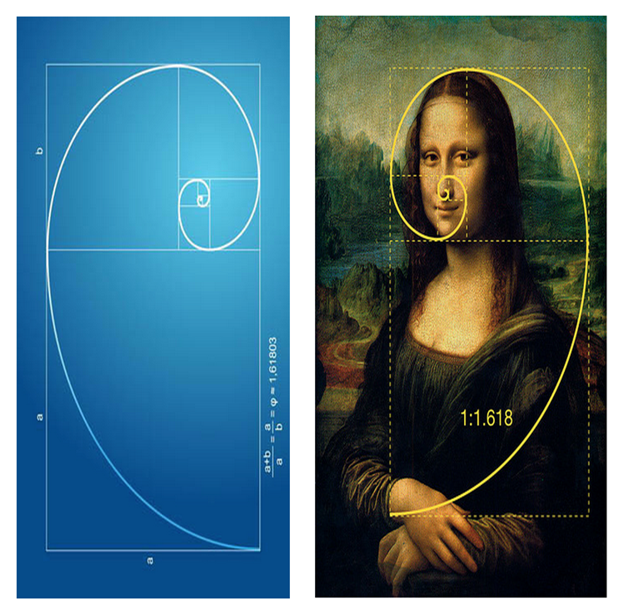
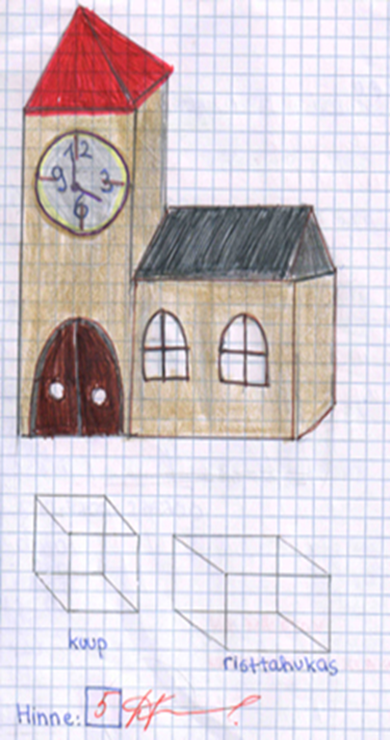
Нестандартные подходы

Slide 8
Стратегия создания позитивных взаимодействий с учеником, нарушающим дисциплины:
1.Понять истинные мотивы поступка этого ученика
2.Выбрать адекватный способ педагогического воздействия, с целью изменить ситуацию и прекратить начинающийся конфликт
3.Определить стратегию действий педагога, с целью постепенно снизить количество подобных проступков этого ученика в дальнейшем

Slide 9
Нарушая дисциплину, ученик
осознаёт, что ведёт себя неправильно,
но может не осознавать, что за этим
стоит одна из четырёх целей:
Привлечение внимания
Власть
Месть
Избегание неудачи
Эти четыре мотива выделил в 1930-е годы американский педагог
Рудольф Дрейкур.

Slide 10
Привлечение внимания как цель «плохого поведения»
АКТИВНАЯ ФОРМА
ПАСИВНАЯ ФОРМА
Ученики делают то, что отвлекает внимание учителя и класса.
Ученики все требуемые учителем действия выполняют очень и очень медленно.
Реакция учителя
Чувства:
раздражение и возмущение.
Действия:
словесные замечания, выговоры, угрозы.
Ответы ученика на реакцию учителя:
Прекращают выходку, но только на короткое время

Slide 11
Привлечение внимания как цель «плохого поведения»
Природа поведения, направленного на привлечение внимания
Родители и учителя больше внимания уделяют детям, которые ведут себя плохо, а не хорошо.
Дети не научены просить или требовать внимания в приемлемой форме.
Дети часто испытывают дефицит личного внимания к себе, чувствуют себя «пустым местом».

Slide 12
Привлечение внимания как цель «плохого поведения»
Сильная сторона:
Ученики нуждаются во взаимоотношениях с учителем.
Профилактика:
Больше внимания уделять хорошему поведению.
Учить учеников просить внимания, когда они в этом очень нуждаются.

Slide 13
Меры экстренного педагогического воздействия при поведении, направленном на привлечение внимания
Игнорирование поведения;
Контакт глазами;
Встаньте рядом;
Используйте имя ученика;
Пошлите «секретный сигнал»;
Делайте письменые замечания;
Используйте «Я-высказывания»;
Поступайте неожиданно;
Отвлеките ученика;
Обращайте внимание на хорошее поведение.

Slide 14
Власть как цель «плохого поведения»
АКТИВНАЯ ФОРМА
ПАСИВНАЯ ФОРМА
Вспышки негодования, словесное негодование: ученики идут на конфронтацию и нагнетают напряженность.
Ученики делают то, что хотят, а не то что требуется от них, оставаясь при этом тихими и вежлевыми.
Реакция учителя
Чувства:
Гнев, негодование, может быть страх
Действия:
немедленно прекратить выходку с помощью физического воздействия (встряхнуть, ударить и т.п.).
Ответы ученика на реакцию учителя:
Стиль ответа: конфронтация («Вы мне ничего не сделаете»).

Slide 15
Месть как цель «плохого поведения»
АКТИВНАЯ ФОРМА
ПАСИВНАЯ ФОРМА
Прямые физические и непрямые психологические акты насилия: ученик вредит всеми силами учителю.
Игнорируются всякие дружелюбные попытки контакта с использованием разных форм оправданий (ленью, плохим вниманием, забывчивостью)
Реакция учителя
Чувства:
обида, боль, опустошение в дополнение к гневу, негодованию и страху.
Действия:
немедленно ответить силой как равному (подавить), или уйти из ситуации (покинуть класс)
Ответы ученика на реакцию учителя:
Выходка продолжается, пока сам ученик не решит прекратить её.

Slide 16
Стадии конфликта
при властном и мстительном типе поведения
Стадия 1 «глухие раскаты» — ученики с помощью ужимок, гримас, бормотания и других мелких неприятных выходок упорно донимают учителя, втягивая его в конфликт.
Стадия 2 «взрыва и извержения лавы» – когда ученики«достают», учитель задет и делает замечание. Вот тут и начинается извержение — неуважительные, оскорбительные слова и действия бьют неудержимой струей.
Стадия 3 «разрешения». Это стадия результатов и выводов, когда педагог пытается вернуться в норму и предохранить себя от будущей конфронтации.

Slide 17
Меры экстренного педагогического воздействия при властном и мстительном поведении.
На каждой из стадий «извержения классного вулкана» от педагога требуются различные стратегии:
стадия «глухих раскатов» — ищите изящный уход от конфликта,
стадия «взрыва и извержения лавы» — используйте технику удаления,
стадия разрешения конфликта — установите санкции, сделай выводы.

Slide 18
Меры экстренного педагогического воздействия при властном и мстительном поведении.
Стратегия 1 «Изящный уход»
Изящный уход — это дипломатический маневр, позволяющий всем участникам конфликта «сохранить лицо» и избежать скандала. Никто не победил и не проиграл.
Признайте силу ученика. «Дима, я понял, что не могу сделать так, чтобы ты стал выполнять домашние задания по математике». На это нечего возразить ведь здесь нет ни команд, ни наставлений.
Уберите зрителей. «Саша, мы обязательно закончим обсуждение этого вопроса, когда прозвенит звонок на перемену»; «Ты предпочитаешь поскандалить или действительно хочешь решить эту проблему»
3. Озадачивайте учеников. На явно провокационные заявления можно дать такой ответ, как если бы они были безобидными, незначительными или даже очевидными. Две наиболее эффективные техники в этом случае:
соглашаться с учеником,
менять тему.

Slide 19
Меры экстренного педагогического воздействия при властном и мстительном поведении.
Стадия 3 «Разрешение конфликта»
Стратегия «Установление санкций»
Все ученики должны хорошо знать, каких последствий можно ожидать, если они выбирают поведение, связанное с насилием или нарушением границ дозволенного.
Наиболее эффективной формой, в которой могут быть представлены выводы о «расплате» (санкции), будет форма «когда… то…»
«Когда ты делаешь это (конкретное нарушение поведения), то потом (конкретные последствия)».
Лишение ученика права свободно распоряжаться своим временем. Лишение права пользования предметами.
Лишение права доступа в различные помещения школы.
Встреча с администрацией школы.
Информирование родителей.
Починка, ремонт предметов, вещей.
Возмещение учеником убытков.

Slide 20
Меры экстренного педагогического воздействия при властном и мстительном поведении.
Стадия 3 «Разрешение конфликта»
Стратегия «Установление санкций»
Все ученики должны хорошо знать, каких последствий можно ожидать, если они выбирают поведение, связанное с насилием или нарушением границ дозволенного.
Наиболее эффективной формой, в которой могут быть представлены выводы о «расплате» (санкции), будет форма «когда… то…»
«Когда ты делаешь это (конкретное нарушение поведения), то потом (конкретные последствия)».
Лишение ученика права свободно распоряжаться своим временем. Лишение права пользования предметами.
Лишение права доступа в различные помещения школы.
Встреча с администрацией школы.
Информирование родителей.
Починка, ремонт предметов, вещей.
Возмещение учеником убытков.

Slide 21
Избегание неудачи как цель «плохого поведения»
АКТИВНАЯ ФОРМА
ПАСИВНАЯ ФОРМА
ученик теряет контроль над собой, когда давление ответственности становится слишком сильным
Откладывание на потом. Недоведение до конца. Временная нетрудоспособность. Официальные диагнозы.
Реакция учителя
Чувства:
профессиональной беспомощности
Действия:
оправдаться и объяснить поведение ученика (с помощью специалиста).
Ответы ученика на реакцию учителя:
Ученик продолжает нечего не делать

Slide 22
Меры экстренного педагогического воздействия при поведении, направленном на избегание неудачи.
Первый шаг — помочь таким ученикам осознать себя состоятельными в деятельности учения — ведущей деятельности школьников.
1. изменение методов объяснения учебного материала;
2. коррекция требований — обучение в один момент времени только чему-то одному;
3. обучение такого рода детей умению позитивно рассказывать о себе и о том, что они делают;
4. формирование отношения к ошибкам как к нормальным и нужным явлением;
5. формирование у учеников веры в успех;
6. концентрация внимания учеников на уже достигнутых в прошлом успехах;
7. помощь ученикам в «материализации» своих достижений.

Slide 23
Педагогические приемы удержания внимания аудитории
Лаконичность.
Чем меньше слов, тем более сильный эффект они производят. В одной фразе должна быть заложена одна простая и понятная мысль. За счет этого важная информация не потеряется в потоке ненужных фраз.
Не говорите одновременно с учениками.
Покажите, что ваши слова имеют вес: дождитесь полной тишины и только потом говорите.
Не позволяйте вовлекать себя в диалог.
Заявив некую тему, не отвлекайтесь на посторонние разговоры. Этот принцип особенно важен, когда вы делаете кому-то замечание.
Смотрите в глаза, стойте на месте.
Если вы хотите подчеркнуть значимость своих слов, развернитесь всем телом и лицом к человеку, к которому обращаетесь.
Сила тишины.
Если хотите удержать внимание, говорите медленнее и тише, заставьте учеников прислушиваться к себе. Будьте воплощением уравновешенности и невозмутимости.

